Slide 1


#WEBINARSUNIA
ELABORACIÓN
DE PROYECTOS
DE INNOVACIÓN
Ponente: CARLOS MARCELO
Conductora: María Sánchez (Innovación UNIA)
Fecha: 15/6/2021
Webinars sobre e-learning, innovación y competencias digitales. Plan de formación, apoyo y reconocimiento al profesorado 2020-21
Área de Innovación (@uniainnova)/ Vicerrectorado de Innovación Docente y Digitalización. Universidad Internacional de Andalucía

Slide 2

CARLOS MARCELO
Catedrático de Didáctica y Organización Escolar
Universidad de Sevilla
marcelo@us.es

Slide 3
La docencia es innovación. Otra cosa es la instrucción

Slide 4
¿Podemos acordar qué entendemos por innovación?
ROGERS (1983)
NICHOLS (1983)
“Una idea, práctica u objeto que es percibido como nuevo por un individuo o un grupo”
"Una innovación es una idea, objeto, o práctica percibida como nueva por un individuo o individuos, que intenta introducir mejoras en relación a objetivos deseados, que tiene una fundamentación, y que se planifica y delibera”

Slide 5
¿Qué no es innovación?
1
2
3
4
No es sólo hacer cosas distintas
No es estar siempre cambiando
No es “una pose”
No es “ir por libre”

Slide 6
Hay innovaciones:
QUE PARTEN DE LA EXPERIENCIA
QUE PARTEN DESDE LA POLÍTICA EDUCATIVA
Docentes individualmente o en grupo que piensan, diseñan y desarrollan la innovación
Reformas educativas dan opción a diferentes innovaciones

Slide 7
Hay innovaciones:
EVOLUTIVAS
DISRUPTIVAS
Se basan en otras innovaciones, las desarrollan y mejoran
Suponen un cambio radical de la forma de organizar la enseñanza

Slide 8


Slide 9
INNOVACIÓN
EVALUACIÓN/
REVISIÓN
UN CÍRCULO VIRTUOSO
FORMACIÓN

Slide 10
MODELO ADDIE
ANÁLISIS DE NECESIDADES
DISEÑO
DESARROLLO
EVALUACIÓN
IMPLEMENTACIÓN

Slide 11
¿Cuál es la necesidad a la que da respuesta la innovación?

Slide 12

PERCIBIDA O SENTIDA POR EL DOCENTE

Slide 13

EXPRESADAS POR EXPERTOS O POR INFORMES O ESTUDIOS

Slide 14


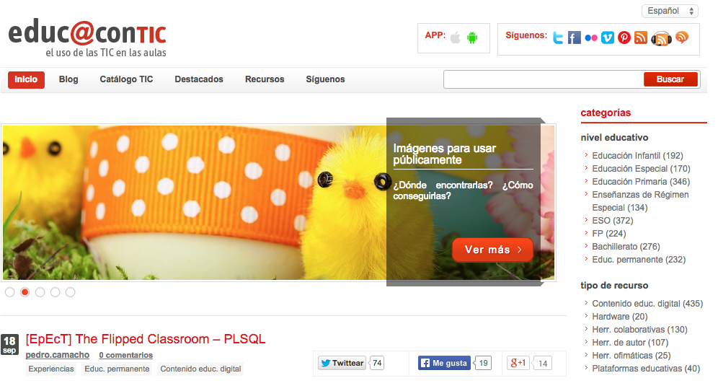
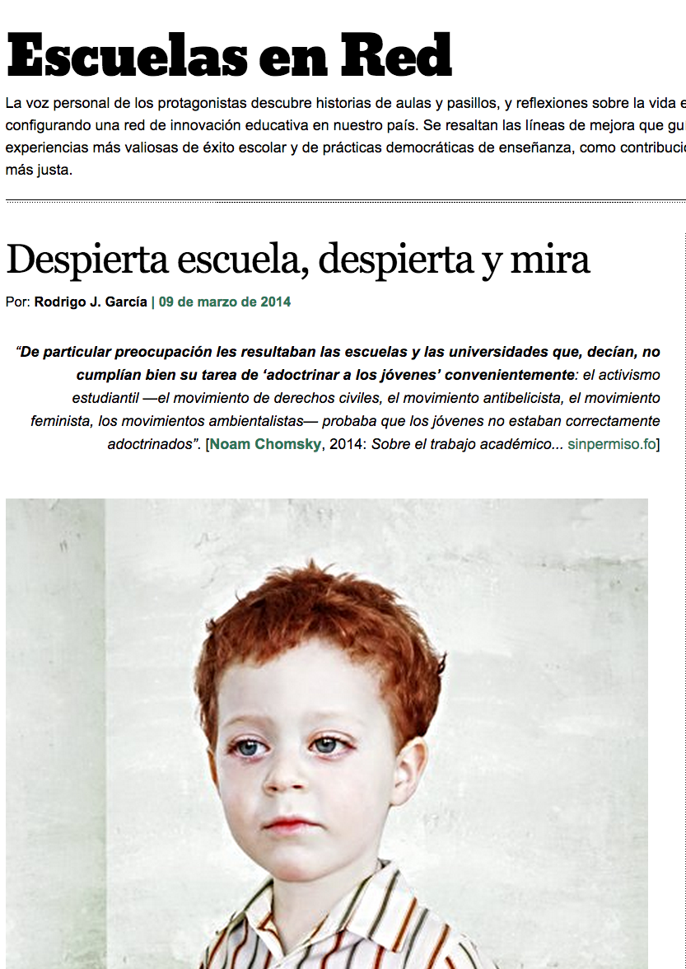
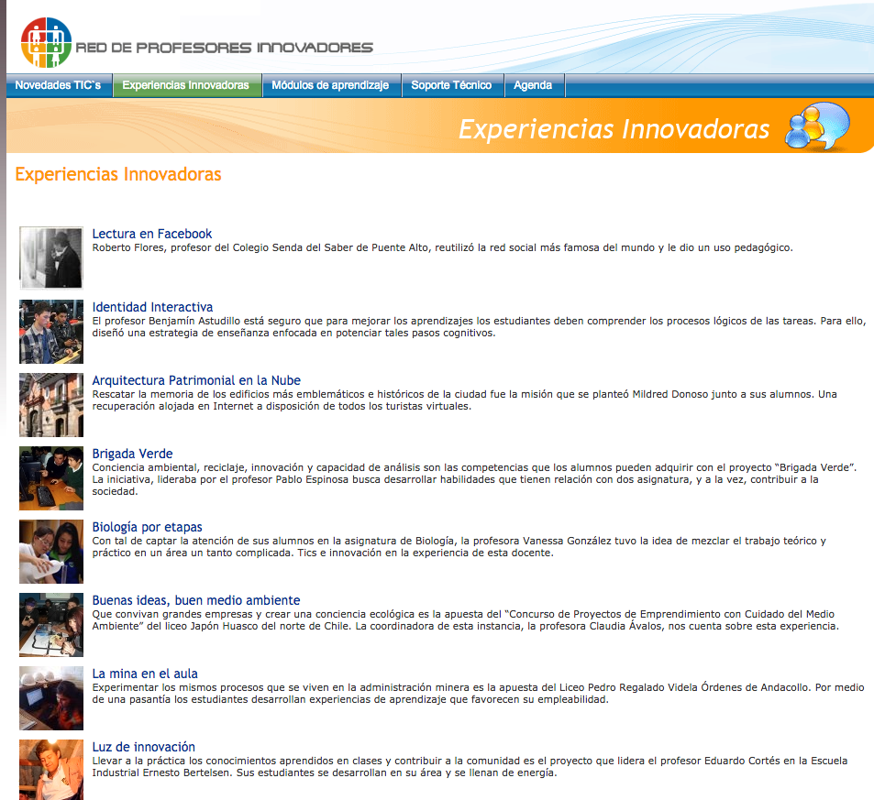

http://rpi.educarchile.cl/
http://blogs.elpais.com/escuelas-en-red/

Slide 15
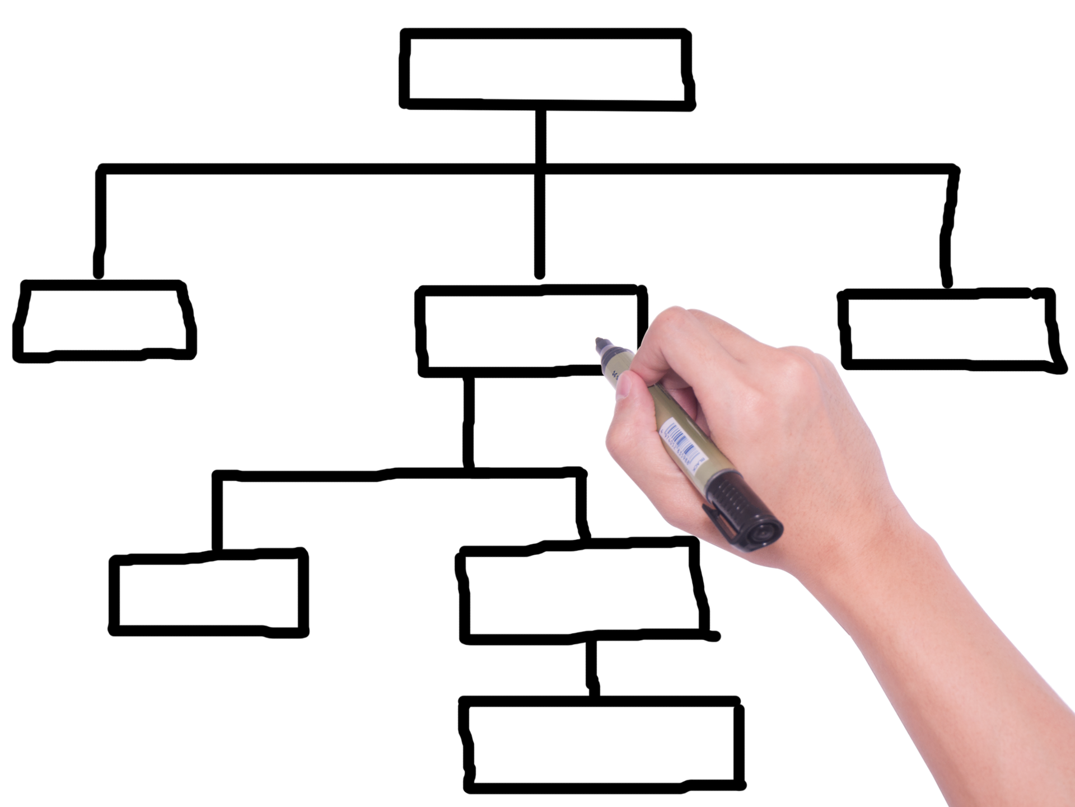
NORMATIVAS: OBLIGADAS POR LA INSTITUCIÓN O LA ADMINISTRACIÓN

Slide 16

COMPARATIVAS: ¿QUÉ HACEN OTROS?

Slide 17
Planificación docente
Elaboración de materiales
Tutorías
Coordinación de asignaturas
Didáctica de la disciplina
TEMAS PARA LA
INNOVACIÓN
Autoevalua-ción docente
Evaluación de los alumnos
Prácticas
Estrategias de enseñanza
Nuevas tecnologías
Aprendizaje y motivación

Slide 18

El diseño de la innovación

Slide 19

Pautas para el inicio: los primeros pasos en un proyecto de innovación
El análisis de necesidades nos ha de indicar: ¿de dónde surge la necesidad de innovación, qué problemas encontramos, qué problemas pretendemos resolver?
No reinventar la rueda: conocer qué se ha hecho en relación a la temática propuesta
No ser demasiado ambiciosos: piensa en largo, empieza en pequeño

Slide 20

Pautas para el inicio: los primeros pasos en un proyecto de innovación
Evitar el efecto sandwich
Aprovechar bien los recursos disponibles: tanto materiales como personales
¿Quién tira del carro? Los proyectos requieren liderazgo e implicación
¿Con quién contamos? ¿Mejor solos que mal acompañados? Avanzar poco pero avanzar juntos

Slide 21
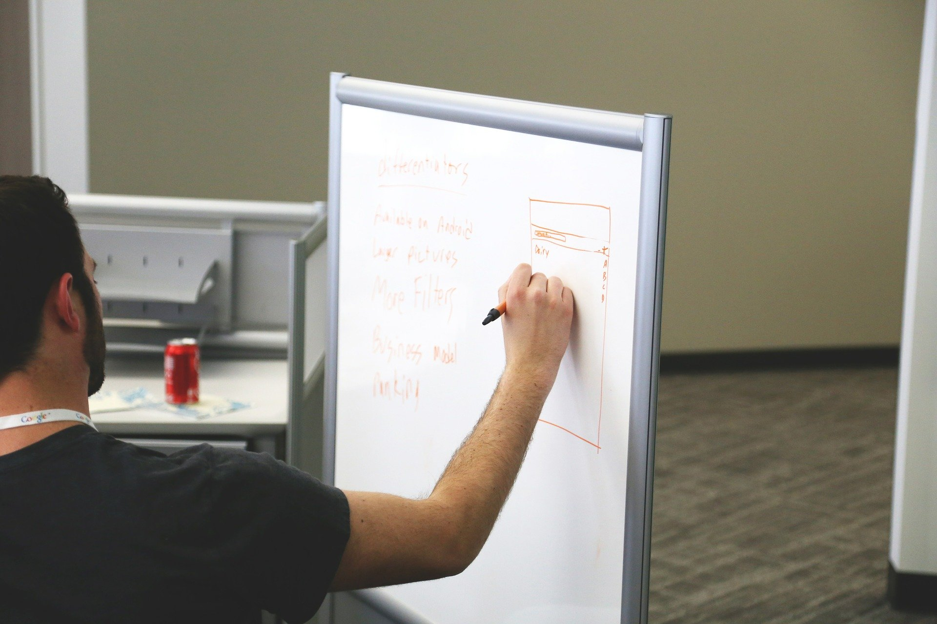
Pautas para la elaboración del proyecto: Qué y Quién
Los proyectos de innovación deberían reflejar los objetivos generales a conseguir
Describir con claridad en qué consiste la innovación, cuál es su justificación, sus fundamentos y elementos de originalidad
Describir las personas implicadas: alumnado, el profesorado, personal de apoyo.

Slide 22

Pautas para la elaboración del proyecto: Cómo
Un proyecto de innovación debería describir los aspectos procedimentales:
  Descripción pormenorizada de la Secuencia de tareas y responsabilidades
  Temporalización
  Coordinación del grupo
  Descripción de los materiales a utilizar
  Apoyos y asesoramientos previsibles
  Ejemplos de resultados previsibles: de elementos de la guía didáctica, del programa de tutorías, del sistema de evaluación…

Slide 23


Slide 24
LAS PREOCUPACIONES DE LOS PROFESORES ANTE LOS CAMBIOS
0. TOMA DE CONCIENCIA:
No estoy preocupado
6. RENOVACIÓN:
Tengo algunas ideas para mejorar esto
1. INFORMACIÓN:
Me gustaría saber más
5. COLABORACIÓN:
Quisiera saber qué están haciendo otros
2. PERSONAL:
No sé si seré capaz
4.RESULTADOS:
No sé si los alumnos van a aprender
3. GESTIÓN:
Me preocupan las tareas,
La disciplina

Slide 25
PROFESOR AMENAZADO

Slide 26
PREOCUPACIÓN GESTIÓN

Slide 27
La innovación como proceso:
el ciclo de la innovación continua
Contexto:
Interno y Externo
Inicio
Diseño y desarrollo
Resultados
Ciclo de transformaciones
Asesoramiento

Slide 28

Las lecciones del cambio (M. Fullan)

Slide 29

Las lecciones del cambio (M. Fullan)
Las innovaciones importantes no pueden ser obligadas.
La innovación es un viaje, no un listado de tareas.
Los problemas son nuestros amigos.
La visión y la planificación estratégica aparecen conforme se avanza, no antes.

Slide 30
Las lecciones del cambio (M. Fullan)
Individualismo y colectivismo tienen igual importancia.
Ni centralismo ni descentralización.
La vinculación con el entorno es fundamental.
Cada persona es un agente de cambio.

Slide 31

Evaluación de la Innovación: los niveles de Kirkpatrick
Evaluación de la satisfacción
Evaluación del aprendizaje
Evaluación de la aplicación
Evaluación de resultados y consecuencias
Evaluación del retorno de la inversión

Slide 32
¡Muchas gracias!
#WEBINARSUNIA
@UNIAINNOVA @UNIAUNIVERSIDAD

